Slide 1
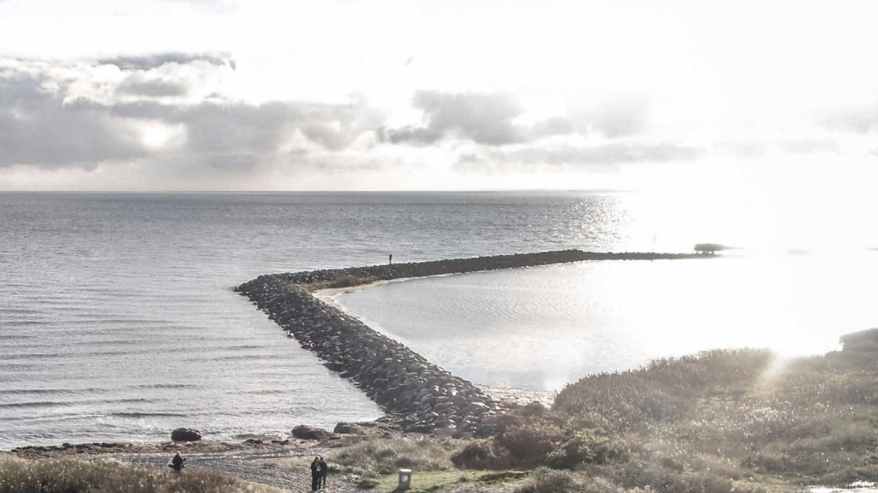
Modernisering af Køge Bugt Strandpark

Slide 2
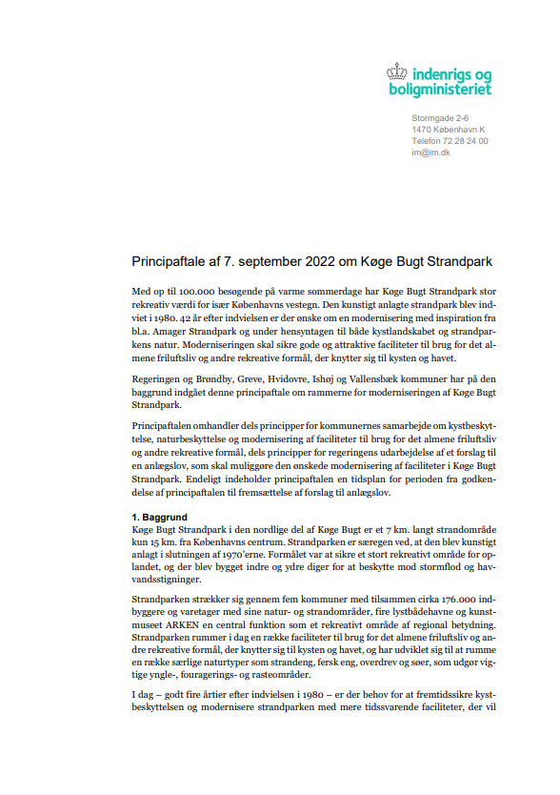
Proces for modernisering af Køge Bugt Strandpark
Behov for en modernisering, så befolkningen har god adgang til stranden og et attraktivt, kystnært friluftsliv.
Fingerplan 2019 åbner for muligheden for ”… at lokalplanlægge for mindre by-mæssige fritidsanlæg og større, midlertidige bymæssige fritidsanlæg på nærmere afgrænsede områder, hvis det understøtter fastholdelsen og videreudviklingen af strandparkens funktion som et rekreativt område af regional betydning.” Jf. § 18 a.
I 2021 blev Strandparkens visionsplan udarbejdet, som tager afsæt i Strandparken som både kystsikringsanlæg og rekreativt område for Vestegnen.
For at realisere visionerne er kommunerne i dialog med Bolig‐ og Planstyrelsen om en anlægslov. Rammerne for loven fremgår af en principaftale, som kommunerne og Indenrigs- og Boligministeren tiltrådte i september 2022.
Inddragelse forud for kommunernes forslag til anlægsloven.

Slide 3
Rammerne for anlægsloven
Sikre gode og attraktive faciliteter til brug for det almene friluftsliv og andre rekreative formål, der knytter sig til kysten og havet. Det skal ske under hensyntagen til kystlandskabet og strandparkens natur.
En anlægslov skal inden for et nærmere defineret område ophæves relevante bindinger i naturbeskyttelsesloven.
Tilstandsændringer af § 3-beskyttet natur søges begrænset mest muligt, herunder ved etablering af erstatningsnatur, ligesom naturbeskyttelseslovens krav om artsbeskyttelse af bilag IV-arter, rødlistede arter m.v. videreføres uændret.
Finansieringen af faciliteterne tilvejebringes af kommunerne.

Slide 4
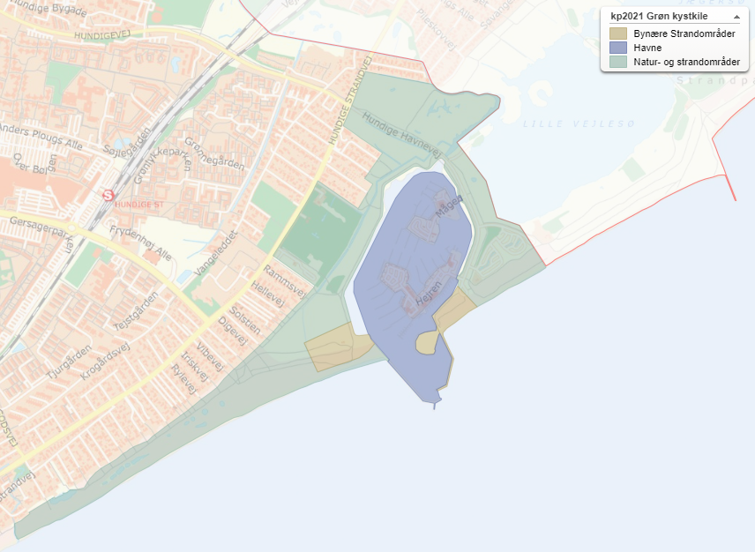
Fokusområder
Greve Byråd har besluttet at arbejde videre med to fokusområder, som kan tilbyde forskellige typer af oplevelser:
Hundige Strand og Dykanden
Greve Strandeng
Der skal udpeges en aktivitetszone (indrettet til en eller flere aktiviteter) og en byggezone (hvor bebyggelsen kan placeres inden for).

Slide 5
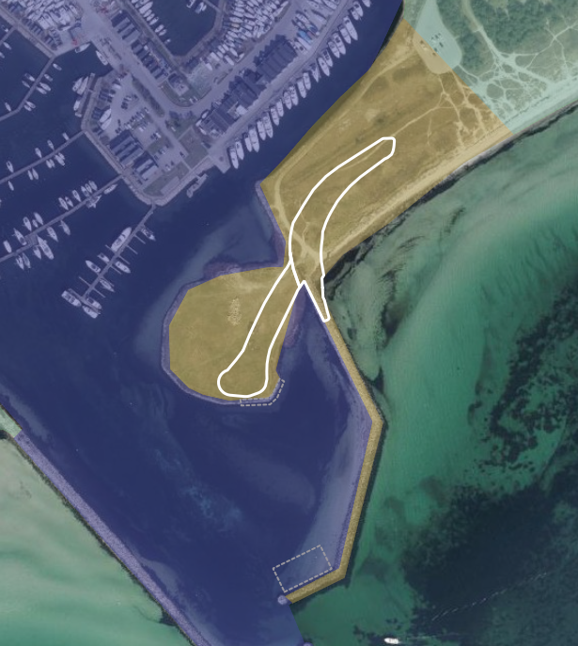
Hundige Strand og Dykanden - Vandsport og aktivt strandliv
Mangfoldigt og aktivt område omkring Hundige Strand og Greve Marina, der kobler den bynære strandfacilitet til havnen.
Fokusområdet skal fungere som bindeled mellem havnens aktiviteter, aktiviteter på vandet og det aktive strandliv.
Molen ved Greve Marina er i dag lettere ufremkommelig med store glatte sten. En tilføjelse af et trædæk på molens krone kan skabe adgang til molen som opholdsrum med udsigt til havet og kystlandskabet.

Slide 6
Hundige Strand og Dykanden - Vandsport og aktivt strandliv
Vandaktiviteter
Klassiske strandaktiviteter
Dykanden eller molearmen udvides
Der kan etableres etablere flydebroer til isætning af kajak, SUP mv. og evt. en badeanstalt.
Kulturaktiviteter
Café
Dykanden indrettes med faciliteter til badning og arrangementer
Toilet-, bade- og omklædningsfaciliteter
Grejbank til opbevaring og udlejning af udstyr
Landaktiviteter
Beachvolley, strandfodbold og strandhåndbold for et aktivt strandliv.
Sauna evt. sammen med en badeanstalt.

Slide 7
Hundige Strand og Dykanden - Vandsport og aktivt strandliv
Punkter til anlægsloven | Uddybende beskrivelse af indhold
Aktivitetszone m² | Hundige Strand: 20.371 Dykanden: 8.363
Byggezone m² | Hundige Strand: 2972 Dykanden: 2302
Bebyggelse etagemeter og højder: Udhuse Friluftsaktiviteter Bebyggelse til salgsaktiviteter og indendørs ophold Terrassearealer og andre anlæg Terrænændringer | Alt bebyggelse maks. Højde: 8 m Isoleret/opvarmet bebyggelse: toiletter/WC/bad: 60 m² Bebyggelse til salgsaktiviteter og indendørs ophold: cafe: 200 m² og sauna inkl. forrum: 40 m² Udhuse til friluftsaktiviteter/uopvarmet bygning: grejbank: 200 m² Bebyggelse i alt: 500 m² Overdækkede uderum og portrum: 135 m² Befæstede arealer: 1.620 m² Landskabsbearbejdning: 1.800 m²

Slide 8
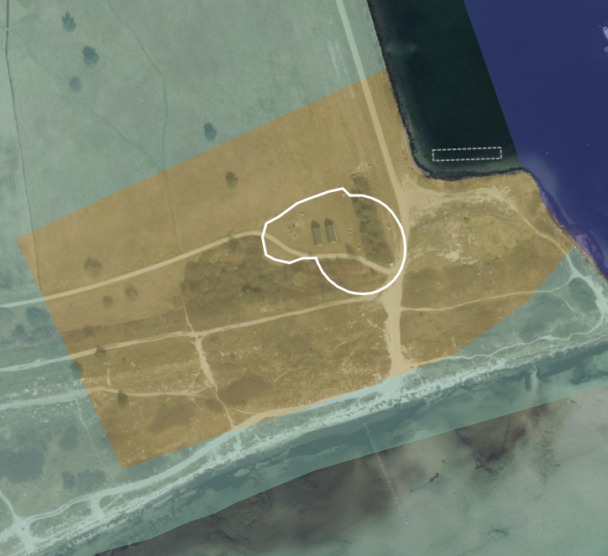
Greve Strandeng - Natur og wellness
Rolige alternativ der indbyder til fred, ro og fordybelse. Beliggende ud til det store strandengsareal, der er hjemsted for særlig botanik og sjældne orkidé-arter, udgør området et af Strandparkens vigtigste naturområder.
På samme placering som de eksisterende støttehuse vil anlægget med udsigt udover strandengen. Med de eksisterende grønne læhegn i ryggen er man godt skærmet for vind fra kysten, hvilket giver et rart og beskyttet opholdssted. Fra anlæggets top har man et glimrende panoramisk kig ud over både strandengen, Greve Marina og Køge Bugt.

Slide 9
Greve Strandeng - Natur og wellness
Vandaktiviteter
Vinterbadningsfacilitet v. etablering af en badeplatform i havnebassinet
Grejbank
Kulturaktiviteter
Mindre café eller traktørsted (evt. foreningsdrevet eller ubemandet)
Mindre arrangementer, fx litteraturoplæsning, akustisk intimkoncert
Landaktiviteter
Naturformidling
Mindre lokaler til fx yoga, massage, fysioterapi
Sauna og vinterbadning
Shelters
Evt. promenadedæk

Slide 10
Greve Strandeng - Natur og wellness
Punkter til anlægsloven | Uddybende beskrivelse af indhold
Aktivitetszone m² | 36.680
Byggezone m² | 3066
Bebyggelse etagem² og højder: Udhuse Friluftsaktiviteter Bebyggelse til salgsaktiviteter og indendørs ophold Terrassearealer og andre anlæg Terrænændringer | Alt bebyggelse maks. Højde: 5 m Udhuse til friluftsaktiviteter/ uopvarmet bygningsareal: grejbank 100 m² Isoleret/opvarmet bebyggelse: toiletter/bad/wc 40 m², sauna inkl. forrum 40 m², café /traktørsted 60 m², yoga/terapirum mm. 60 m² Bebyggelse i alt: 300 m² Overdækkede uderum og portrum: 70 Befæstede arealer: 730 m² Landskabsbearbejdning: 1.500 m²

Slide 11
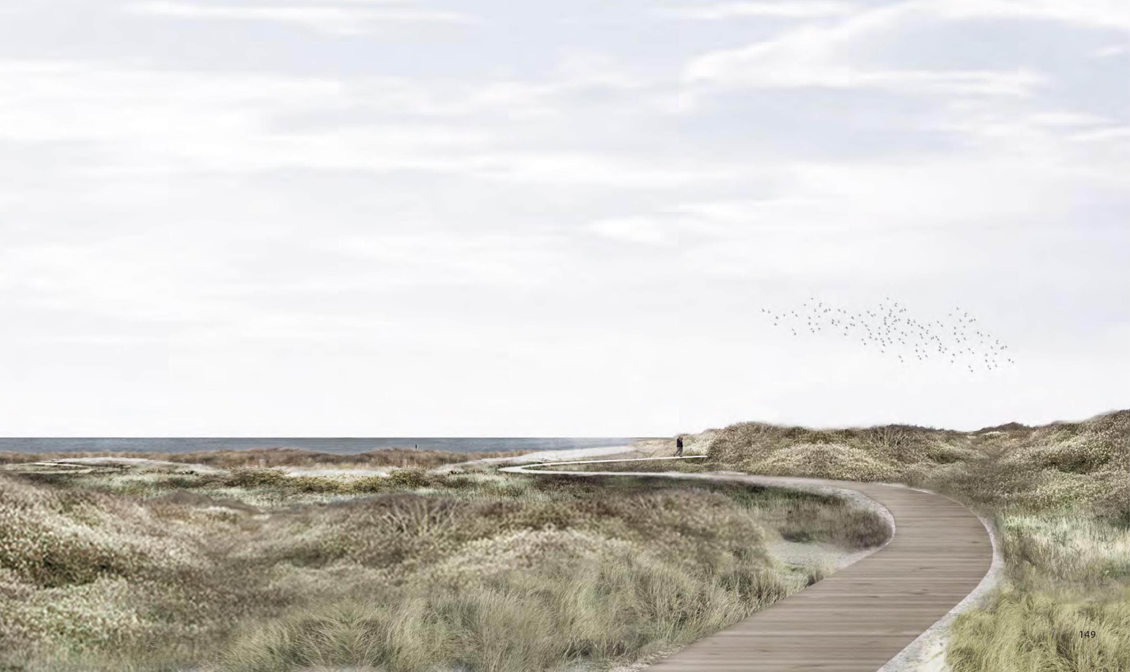
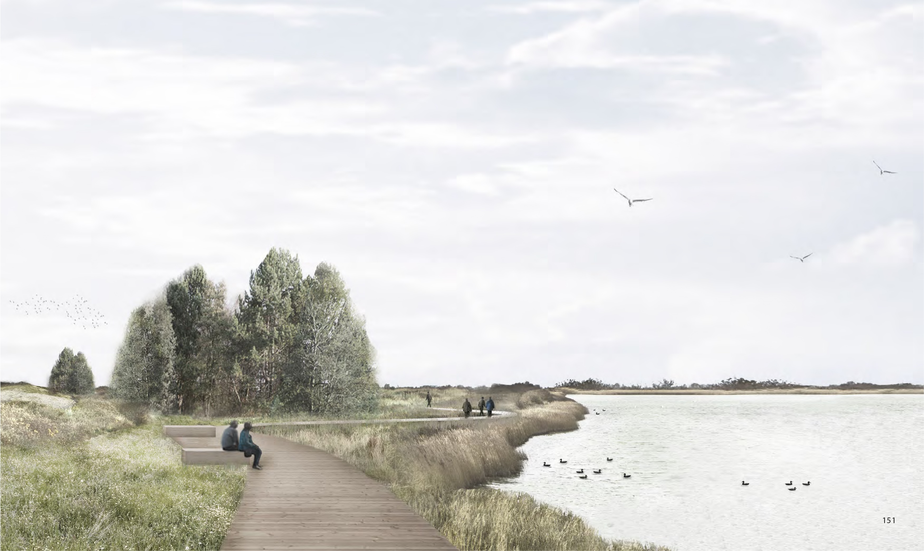
Stier
Kyststien
Anlægsloven skal muliggøre en tilføjelse til den eksisterende sti, ved at skabe et forløb, der afveksler mellem de to landskabsoplevelser: kysten og engen.
Stierne skal forbinde knudepunkterne og sikre sammenhæng på tværs af kommunerne, så strandparken og tilstødende arealer opleves som et sammenhængende rekreativt område.
Den eksisterende sti er især velegnet for fx cyklende. De nye stier (Kyststien og Engstien) skal fungere til den roligere trafik. Stierne etableres som hævet trædæk, der sikrer fuld tilgængelighed. Der kan etableres steder til ophold og formidling.
Engstien

Slide 12
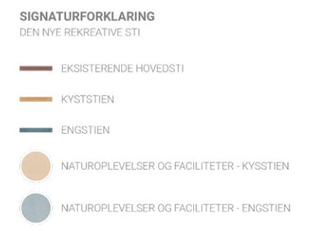
Stier
Eksisterende
hovedsti
Kyststien
Engstien

Slide 13
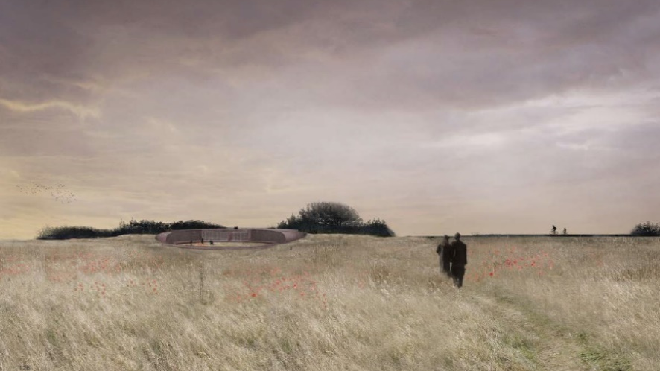
Tidsplan
Strandparkskommunerne afholder interessent- og borgerinddragelse okt.-nov. 2022.
Kommunerne fastlægger placering, afgrænsning, maksimale bygningshøjde og antal etagemeter for hvert område samt stiforbindelser, der skal omfattes af anlægsloven.
Den samlede plan forelægges byrådene med henblik på godkendelse start 2023.
Der udarbejdes en miljøvurdering, forventes af tage ca. 7 måneder.
Udkast til anlægslov for modernisering af Køge Bugt Strandpark udarbejdes. Det forventes at anlægsloven behandles af Folketinget i sidste halvdel af 2023.
Kommunerne skal i deres kommune- og lokalplanlægning regulere faciliteterne i de afgrænsede arealer inden for de rammer, der fastlægges i anlægsloven.

Slide 14
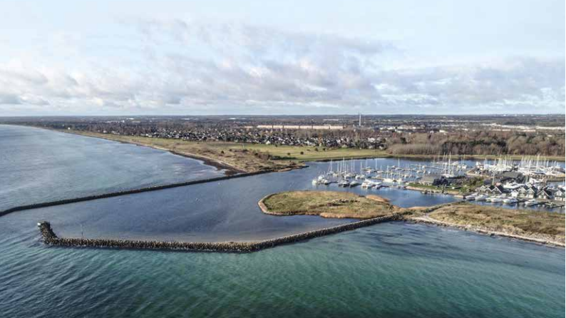
Spørgsmål eller input?
Skriftlige input modtages senest d. 17. november

Slide 15
Baggrund
Strandparkens visionsplan 2021
Principaftale om Køge Bugt Strandpark
Dagsordenspunkt Greve Byråd 20. juni 2022 - vedtagelse af principaftale
Dagsordenspunkt Greve Byråd 5. September 2022 - inddragelse

